Slide 1
YS Coin Market
주승규, 주정환, 박건영, 임찬비

Slide 2
개요
01
제작 동기
02
주요기능 설명
03
직접시연

Slide 3
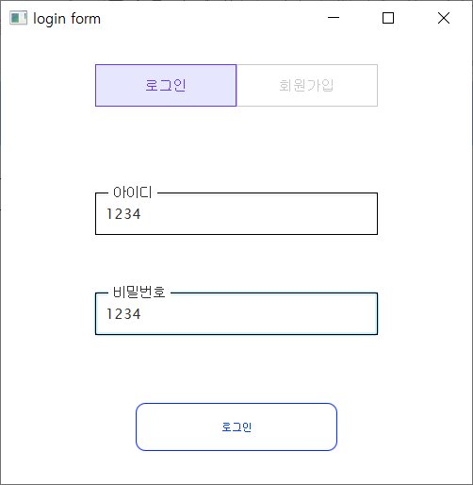
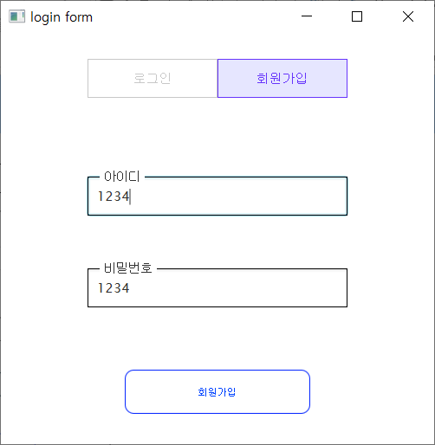
주요기능 설명
1. 로그인/회원가입 기능

Slide 4
주요기능 설명
1.

